Slide 1
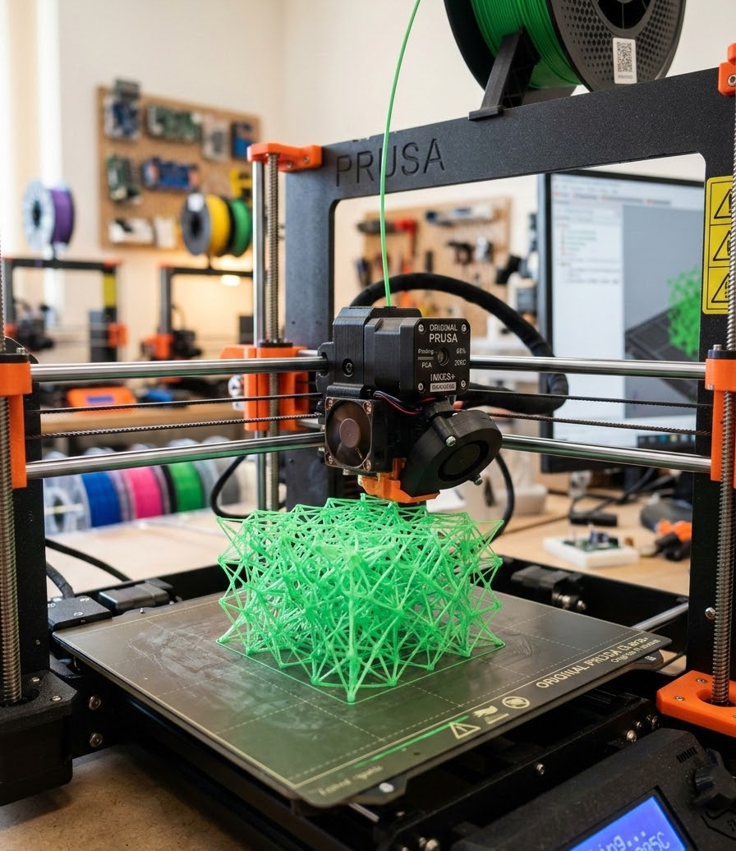
Desafío 05: Sostenibilidad - Lab881
Circularidad y manejo de residuos de fabricación digital
Integrantes
• Adán Morales
• Ariela Valdés
• Catalina Olea
• Cristopher Toledo
• Elías Henríquez

Slide 2
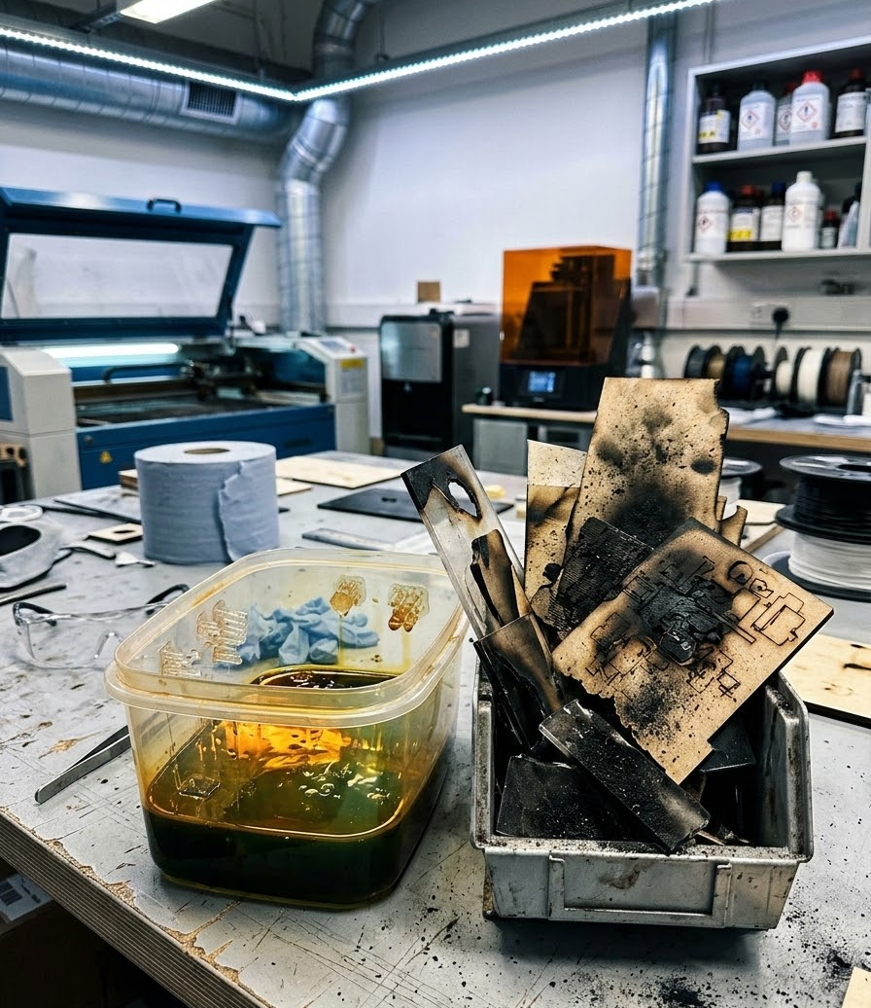
Contexto y Problema Preliminar
¿Cuál es el problema central?
Gestión de PLA
El PLA ya cuenta con un sistema de gestión activo mediante un convenio colaborativo establecido con REBASE.
Focos Críticos
El problema real y actual se concentra en flujos de descarte que presentan las mayores dificultades operativas y de acopio.
Residuos Complejos
Foco prioritario en resina de impresión 3D (altamente tóxica) y restos quemados o subproductos de la cortadora láser.

Slide 3
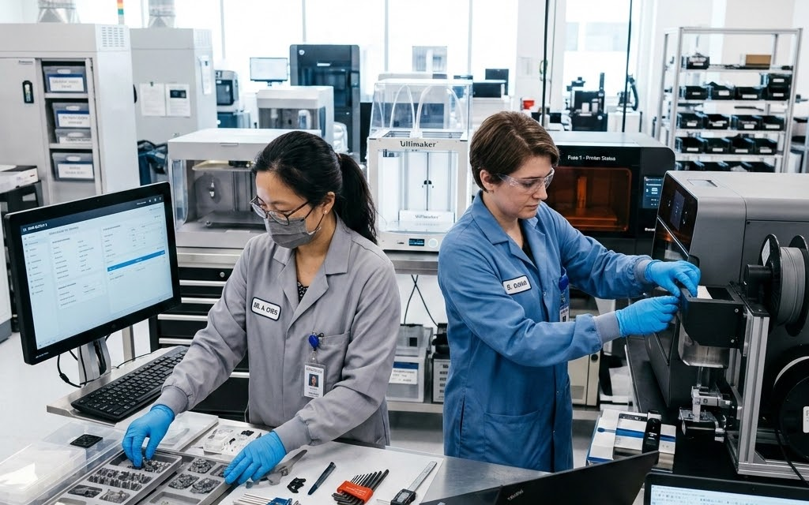
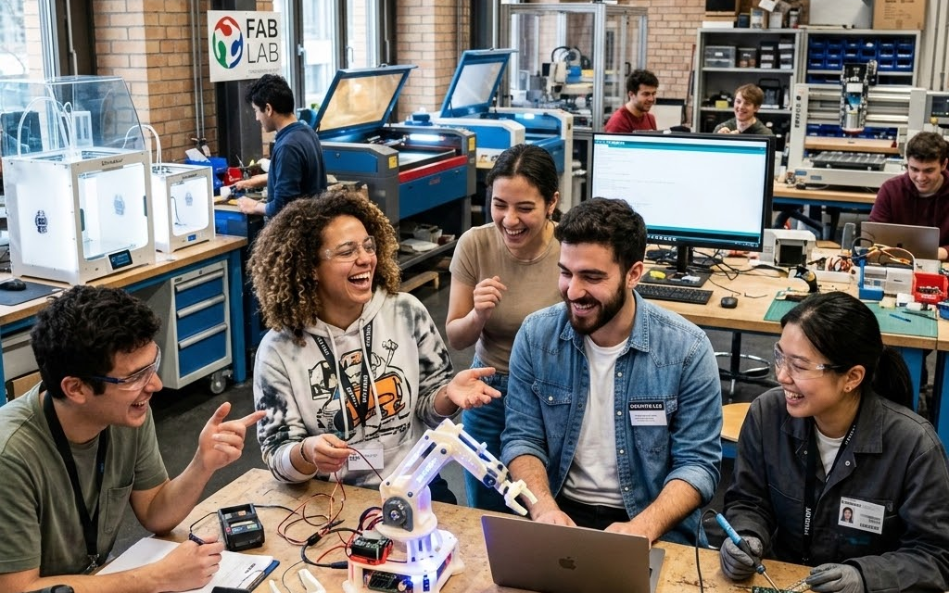
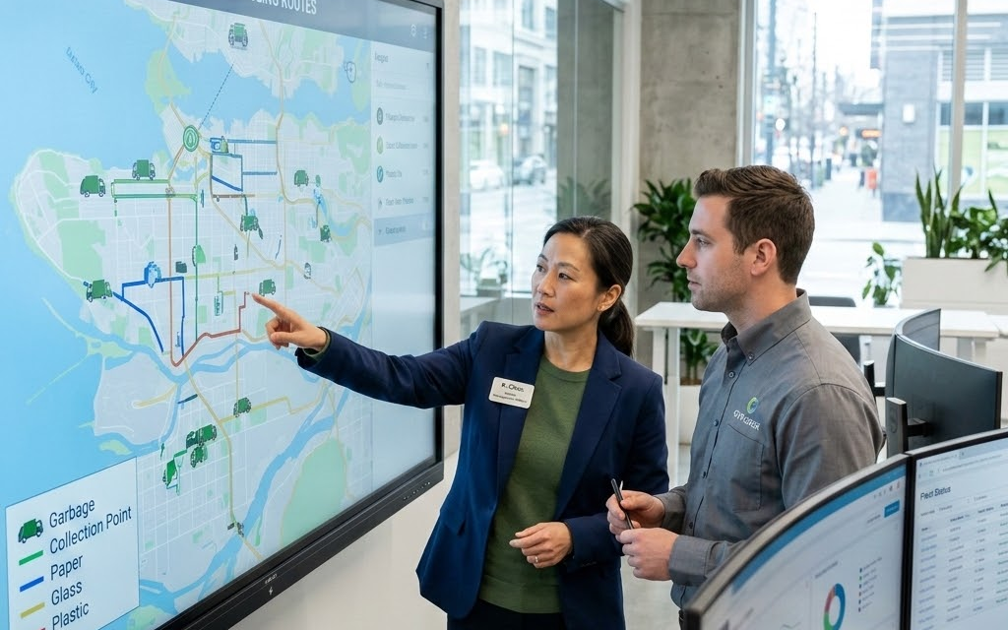
Usuarios y Actores
¿A quién le afecta?
Equipo operador del Lab881
Responsables directos de gestionar el laboratorio, supervisar el uso de máquinas y administrar el acopio de los residuos generados.
Personas usuarias
Estudiantes, investigadores y creadores que utilizan diariamente las tecnologías de impresión 3D y corte láser para sus prototipos.
Gestores municipales
Encargados de la recolección, clasificación y disposición final de la basura urbana, lidiando con los descartes complejos.

Slide 4
Evidencia Inicial
¿Qué datos nos respaldan?
01
02
03
Ruptura de la economía circular
Falta de un sistema de reciclaje adecuado en el laboratorio.
Falta de trazabilidad
Inexistencia de registros sobre los flujos reales de materiales desechados.
Diseño ineficiente
Optimización deficiente en el uso de las máquinas, generando mermas evitables.

Slide 5
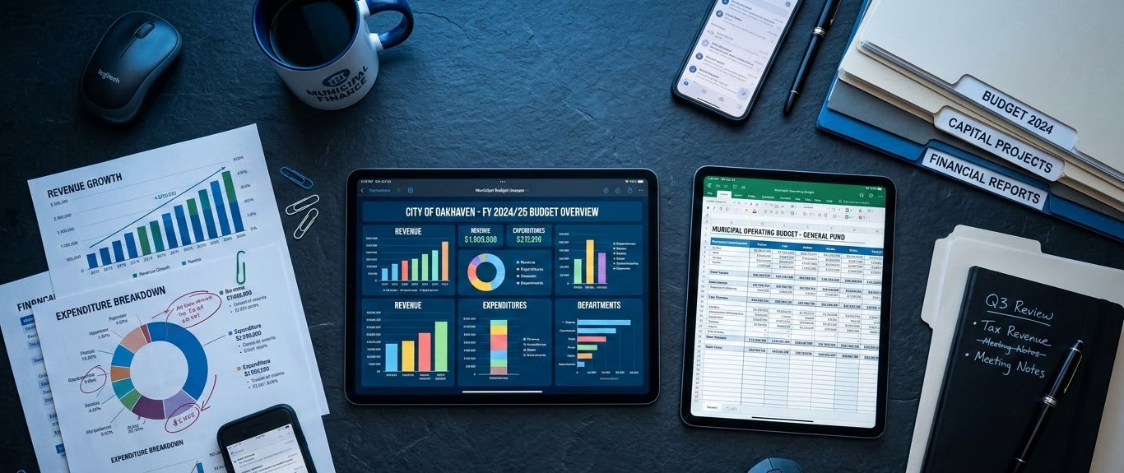
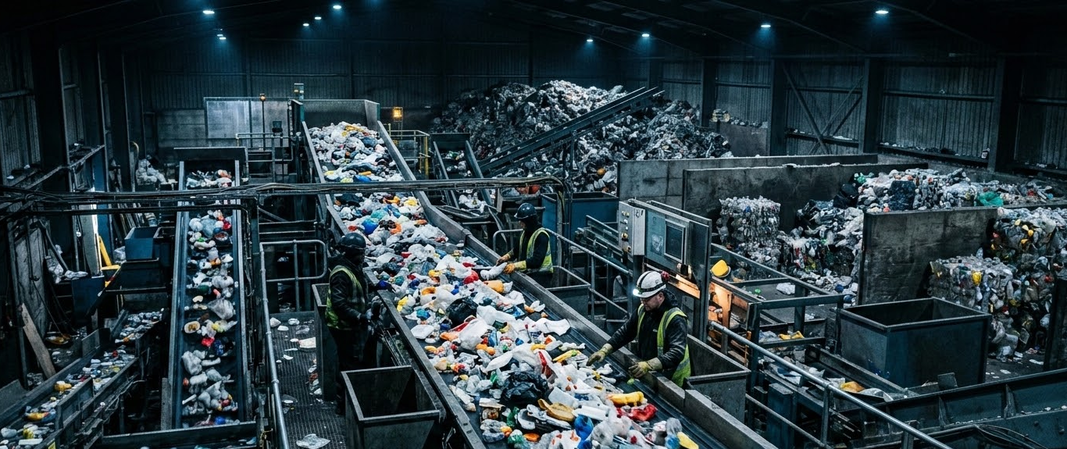
Consecuencias
¿Cuáles son las consecuencias?
monetization_onCostos Operativos
Aumento evitable en los costos operativos del Hub Providencia.
ecoImpacto Ambiental
Efecto negativo directo en la huella de carbono comunal.

Slide 6
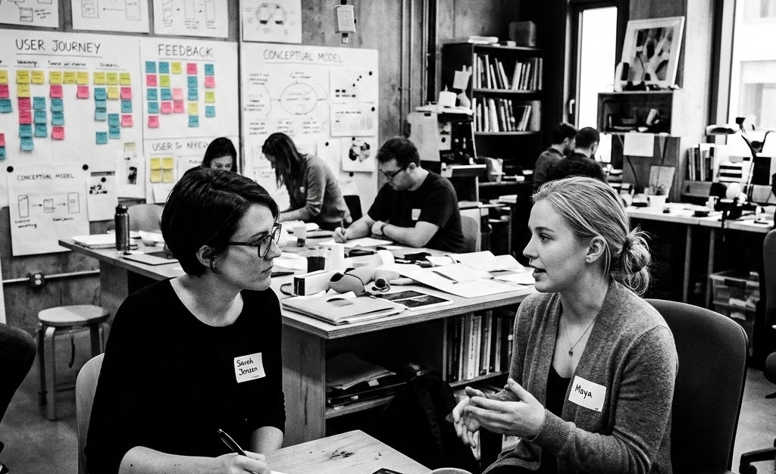

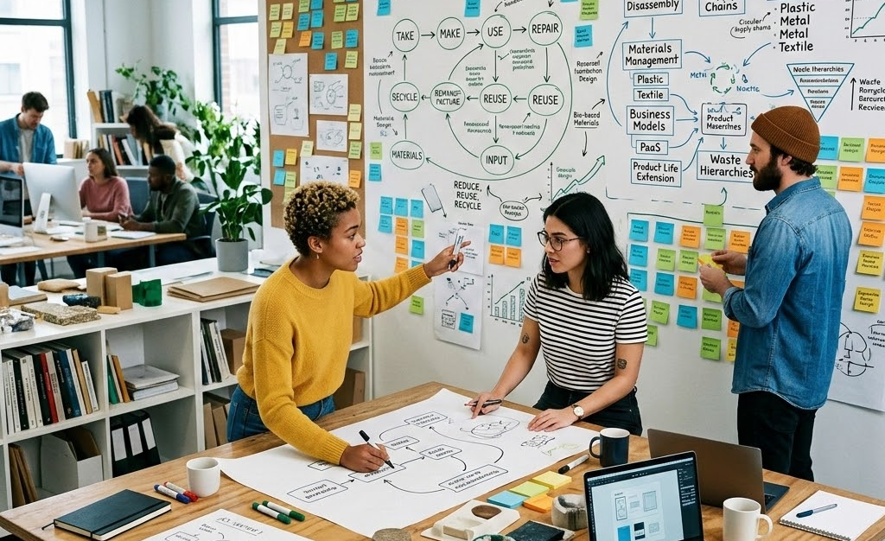
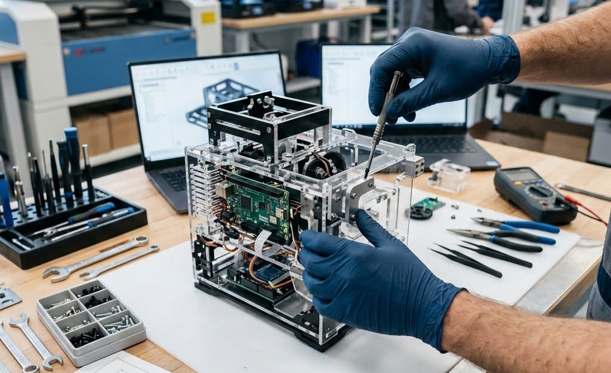
Metodología
Plan de Trabajo Preliminar
01
02
03
04
1. Empatizar
2. Definición
3. Ideación
4. Prototipado
Levantamiento de información y entrevistas en terreno con el equipo operador del Lab881.
Análisis de datos, cuantificación de flujos de resina/láser y validación de causas críticas.
Generación de alternativas de diseño ágiles y estrategias integrales de economía circular.
Desarrollo sistemático y pruebas técnicas directas de la solución con la contraparte del Lab881.

Slide 7
¡Muchas Gracias!
Lab881 & Hub Providencia

